Slide 1

Academia United Way
Born Learning
Sesión 5

Slide 2
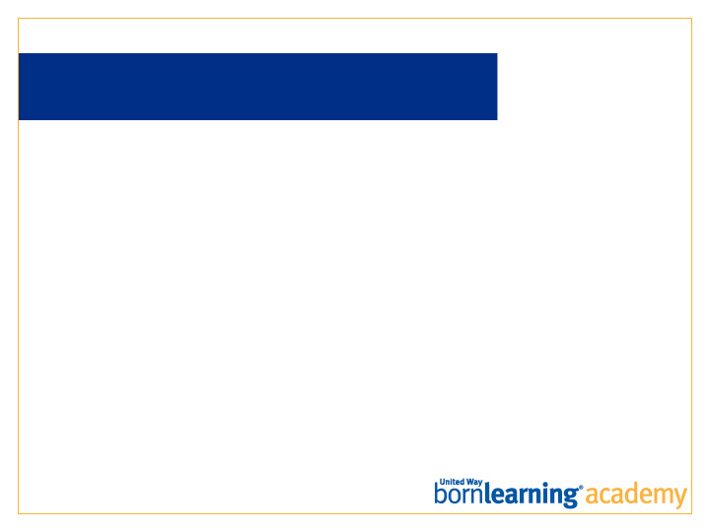
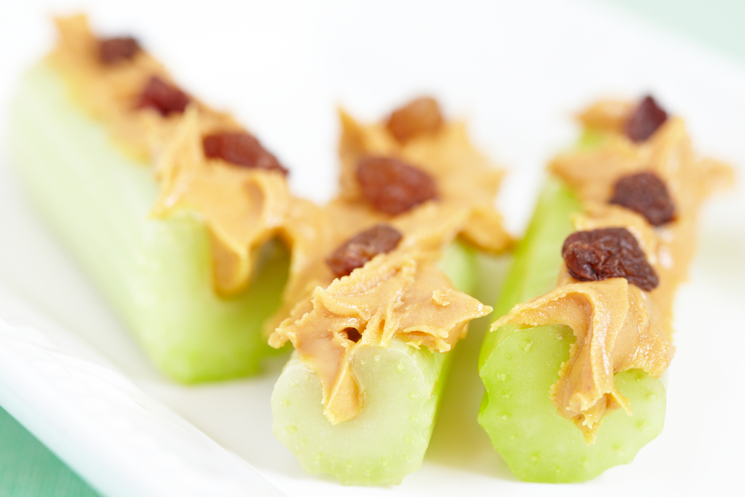
RESUMEN DE LA TAREA PARA EL HOGAR
¿Tiene alguna idea de refrigerio saludable
divertida para compartir?

Slide 3
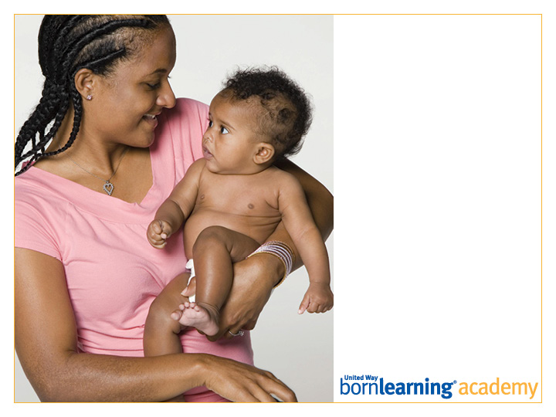
Encuesta
(Pre-survey)

Slide 4
AL FINAL DE ESTA SESIÓN, LOS PARTICIPANTES SERÁN CAPACES DE:
Enumerar dos ideas clave sobre cómo aprenden los niños.
Demostrar dos actividades que pueden hacerse en el hogar para mejorar el aprendizaje de los niños.

Slide 5
SOBRE EL DESARROLLO DEL CEREBRO
El cerebro se desarrolla rápidamente en los primeros años de vida.
El 70% del desarrollo tiene lugar durante el primer año.
El 90% del cerebro se desarrolla hasta los 3 años de edad.
El desarrollo del cerebro funciona sobre la base del principio “úselo o piérdalo”.
El almacenamiento de memoria a largo plazo ocurre durante el SUEÑO.

Slide 6
EDADES Y ETAPAS
Los niños crecen y cambian.
Distintas etapas a distintas edades.
Distintos estilo de aprendizaje (todos los niños son diferentes).

Slide 7

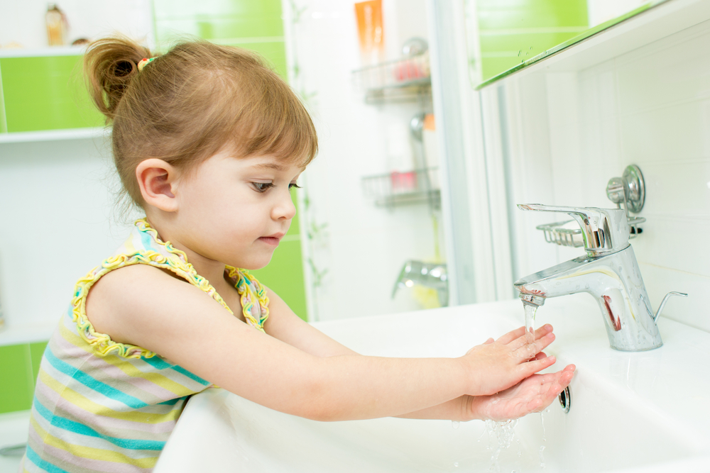
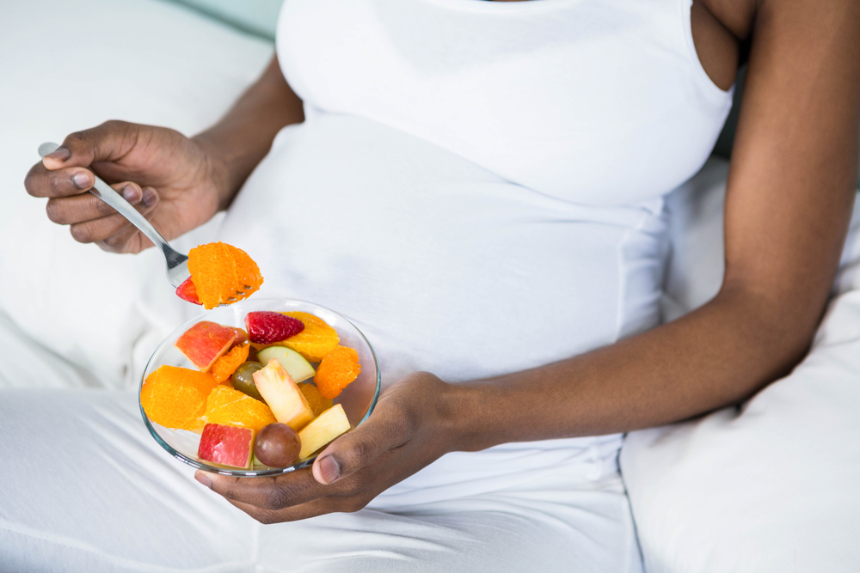
LOS CEREBROS SE DESARROLLAN CON EL TIEMPO
Prenatal-5

Slide 8
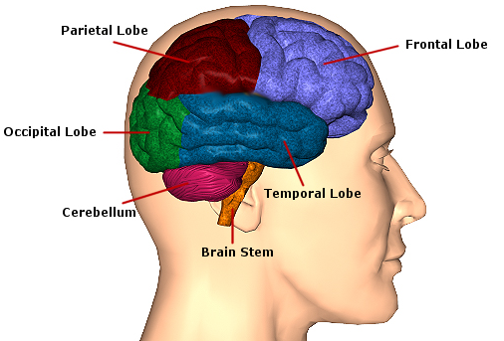
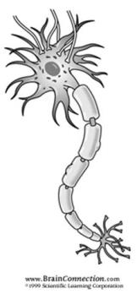
ESTRUCTURAS DEL CEREBRO
Tocar, probar
Pensar
Oír, hablar
Ver
Coordina el movimiento
Módulo 2: Neuronas, redes y conocimiento (Versión 1.0) © 2010 University of Kentucky, HDI, KECTP

Slide 9
CEREBRO EN DESARROLLO
https://www.youtube.com/watch?v=LmVWOe1ky8s

Slide 10
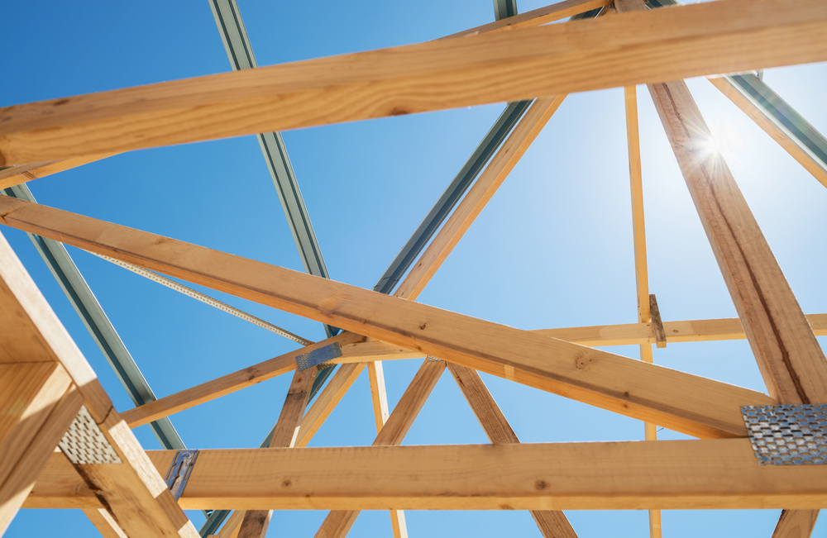
COMO CONSTUIR UNA CASA
Construya la base.
Arme la estructura.
Tienda el cableado.
Agregue características únicas.

Slide 11
IDEAS GRANDES
Los cerebros se desarrollan con el tiempo.
La interacción de los genes y las experiencias tempranas forman literalmente el cerebro en desarrollo.
Center on the Developing Child, Harvard University (2007)

Slide 12

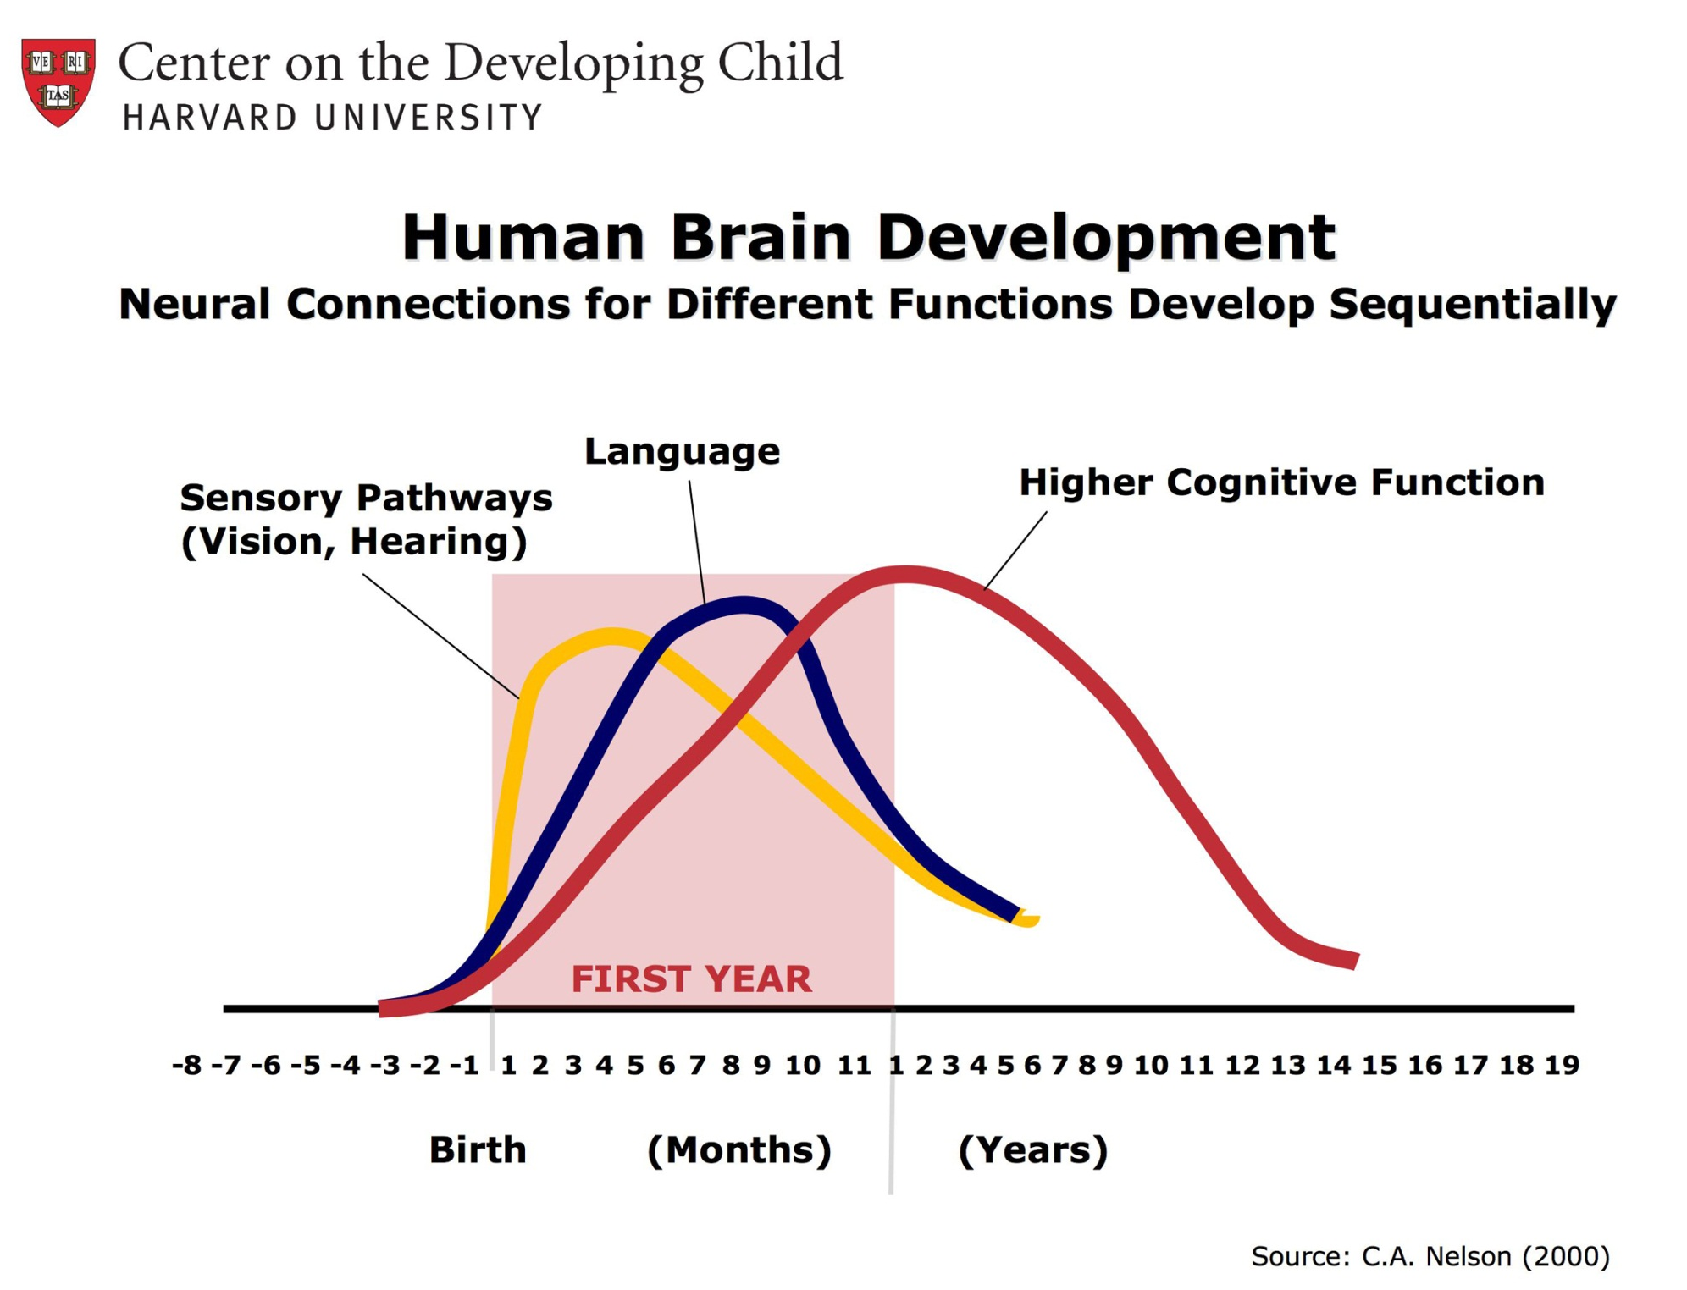
Notes:
Los genes determinan CUÁNDO ocurre este florecimiento de conexiones neuronales (cableado).
Explique
Los genes también determinan CUÁNDO este florecimiento de conexiones neuronales (cableado) tiene lugar y en qué orden.
Por ejemplo, los circuitos sensoriales, como aquellos necesarios para ver y oír, son los primeros en desarrollarse (florecer),
seguidos por los circuitos necesarios para adquirir habilidades del lenguaje tempranas, como hablar.
Los circuitos necesarios para mayores funciones cognitivas, como el pensamiento, el juicio y la toma de decisiones comienzan a desarrollarse (florecer) con posterioridad y les lleva más tiempo estar conectados.
Siguiente…
Bien. Entonces, el cerebro atraviesa un proceso de creación de muchas conexiones neuronales.
Ahora, veamos cómo las experiencias diarias convierten estas conexiones en lo que se denomina redes neuronales.
Según su audiencia, quizás desee explicar este gráfico con más detalle. El punto principal es que las distintas partes del cerebro se desarrollan en distintos momentos. Dado que los circuitos necesarios para ver, oír y hablar se desarrollan temprano, es muy importante que los niños tengan muchas experiencias sensoriales (prácticas) y que las familias pasen tiempo hablando con los niños desde el nacimiento.
Gráfico cortesía de Center on the Developing Child at Harvard University. Publicado originalmente en Nelson, C.A. (1999) Change and continuity in neurobehavioral development: lessons from the study of neurobiology and neural plasticity. Infant Behavior and Development, Volumen 22(4) 415-429. Cita de InBrief: The Science of Early Childhood Development, resumen de presentación del Simposio Nacional sobre Ciencia y Política para la Primera Infancia, Cambridge, MA, Junio 2008.

Slide 13
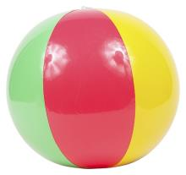
LAS DISTINTAS NEURONAS RESPONDEN A
DISTINTA INFORMACIÓN
b
l
a
Pelota
Notes:
Explique
Algo que sabemos acerca de las neuronas es que en distintos “cuartos” del cerebro estas responden (son activadas por) a distintos tipos de información (datos sensoriales).
Por ejemplo, la información sobre lo que observa (información visual recibida a través de los ojos) se envía a la parte posterior del cerebro, al "cuarto de la vista", donde distintas neuronas responden a distintos tipos de información visual, como el color y la forma de los objetos.
Por lo tanto, cuando mira esta pelota, distintos grupos de neuronas de la “vista” responden a distintos colores y las líneas que comprenden la forma de la pelota.
Use una pelota de playa como material didáctico de capacitación para atrapar la atención de los participantes. Rebótela en la mano o láncela a un participante.
Asimismo, cuando oye la palabra “pelota”, los sonidos individuales que conforman la palabra “ball” (b-a-l) se envían al cuarto “auditivo” donde distintos grupos de neuronas “auditivas” responderán a estos tres sonidos individuales.

Slide 14
LAS NEURONAS QUE SE DISPARAN JUNTAS
SE CONECTAN EN REDES NEURONALES
Ball
b
l
a
Pelota
Notes:
Explique
Cuando las neuronas se “disparan juntas”, lo que significa que cuando un conjunto de neuronas responden (o se activan) al mismo tiempo, las conexiones entre estas neuronas, a su vez, se conectan para formar un circuito específico que se denomina red neuronal.
Una red neuronal es muy similar al “circle of friends” (círculo de amigos) de Sprint, un grupo de neuronas que se comunican entre sí (se contactan).
Dado que estos distintos grupos de neuronas “que se dispararon juntas” (respondieron al mismo tiempo) cuando el cerebro vio esta pelota, se conectan entre sí y forman una red neuronal que se activará cada vez que el cerebro vea esta pelota.
La línea discontinua gris representa la red neuronal.
Lo mismo ocurre con las neuronas en el cuarto “auditivo”. Dado que estas neuronas “se dispararon juntas” cuando el cerebro oyó la palabra “ball”, se conectaron entre sí y formaron una red neuronal que se activará cada vez que el cerebro oiga la palabra “ball”.
Al principio, estas redes neuronales serán débiles. Sin embargo, cuanto más se usen (es decir, oigan la palabra “ball”, vean una pelota), más fuertes serán las conexiones en la red (Sprenger, 1999).
Este es uno de los motivos por los que los niños desean hacer cosas una y otra vez (por ejemplo, leer un libro favorito o cantar una canción favorita). Este deseo por la repetición es impulsado por la necesidad del cerebro de fortalecer las redes neuronales.
Finalmente, el cerebro conectará estas dos redes y formarán una red más grande, que el cerebro etiqueta como “ball”.

Slide 15

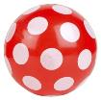


LAS EXPERIENCIAS EXPANDEN Y REFINAN
LAS REDES NEURONALES
Duro
Suave
Liso
Pelota
Rebotar
Lanzar
Notes:
Explique
Debido a que este cerebro tiene cada vez más experiencias con pelotas, continuará creando y agregando nueva redes neuronales que expanden y refinan la comprensión de esta persona del concepto de pelota.
En realidad, este es un ejemplo muy simple de un proceso muy complejo que ocurre cada vez que un niño ve, oye, toca algo, y esa información la procesa el cerebro.
Las redes neuronales mencionadas influyen en todo, desde su capacidad para reconocer una letra del alfabeto hasta su capacidad para decir un palabra, hasta su capacidad para controlar una emoción, como el enojo.

Slide 16
CONEXIÓN DEL CEREBRO
EL cerebro hace conexiones entre las neuronas.
Las experiencias fortalecen las conexiones y crean redes neuronales.
Las conexiones no utilizadas se reducen, lo que hace que el cerebro sea más eficiente.
Notes:
Resuma
Por lo tanto, básicamente, el desarrollo del cerebro es un proceso que implica la “conexión” de enlaces entre neuronas.
Inicialmente, el cerebro “hace florecer” muchas conexiones entre las neuronas.
Las experiencias determinan cuáles de estas conexiones se fortalecen y se enlazan entre sí como redes neuronales. Cuanto más use el cerebro de su hijo una red neuronal específica, más fuertes serán las conexiones en esa red (Sprenger, 1999). (Las neuronas que se “disparan juntas” se conectan entre sí).
Otras conexiones que no se usan se cortan para que el cerebro sea más eficiente. (principio “úselo o piérdalo”)
Sprenger, M. (1999). Learning & memory: The brain in action. Alexandria, VA: ASCD.

Slide 17

Notes:
Explique
Con anterioridad, expliqué que el cerebro atraviesa un período en el que “florecen” muchas conexiones entre las neuronas.
Por lo cual, imagínese que tiene este jardín (cerebro) que tiene muchas flores (redes neuronales), el jardín está demasiado atestado.
Un buen jardinero sabe que podando algunas de las flores obtendrá un jardín mejor y más saludable.

Slide 18
EL CEREBRO “PODA” LAS
CONEXIONES NEURONALES NO UTILIZADAS
Úselo o piérdalo.
Notes:
Explique
Lo mismo ocurre en el cerebro.
Durante este florecimiento de conexiones que tiene lugar durante los primeros 3-5 años, el cerebro termina con más conexiones (sinapsis) de las que necesita.
Por lo tanto, como un jardinero, el cerebro “poda” (extirpa) las conexiones innecesarias, aquellas no utilizadas, y mantiene las que tienen un propósito. Esta poda les da más espacio a las conexiones más utilizadas para que crezcan y se expandan y aumenta la eficiencia de las conexiones restantes.
Considere usar tijeras de podar como material didáctico para atrapar la atención de los participantes y darles una ilustración para que recuerden este concepto (poda).
La poda de conexiones innecesarias a veces se denomina principio de “úselo o piérdalo”. El cerebro mantiene las conexiones que usa y pierde las que no necesita.
Entonces, aunque los genes inician un “florecimiento” de conexiones neuronales, son las experiencias del niño las que determinan cuáles conexiones se mantienen y fortalecen, y cuáles se eliminan.
Si incluyó la actividad del malvavisco en la diapositiva 11, realice esta actividad. Solicite a los participantes que saquen algunos de los palillos que conectan a los malvaviscos. Esto representa la “poda” que tiene lugar.
Siguiente…
La forma en que los bebés aprenden el lenguaje es un buen ejemplo del principio “úselo o piérdalo” y de cómo las experiencias forman el desarrollo del cerebro.

Slide 19
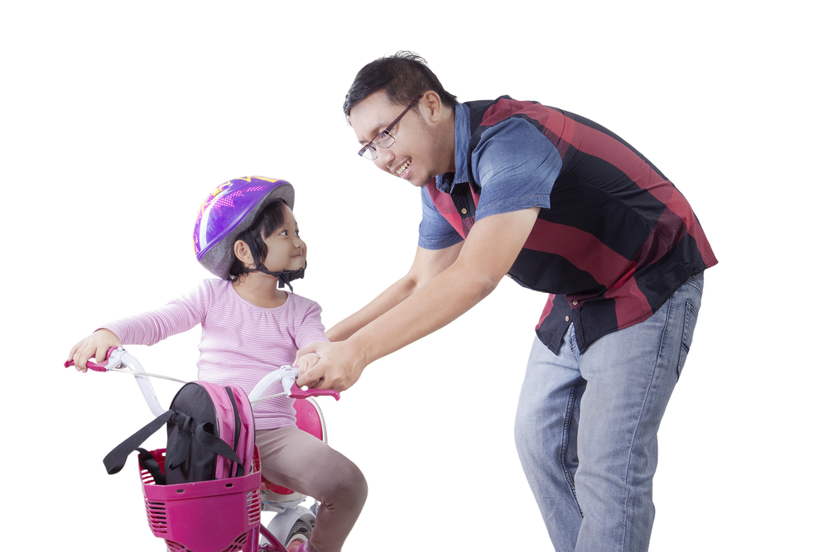



TODOS TENEMOS UNA RED NEURONAL PARA TODO LO QUE SABEMOS, HACEMOS Y SENTIMOS

Slide 20
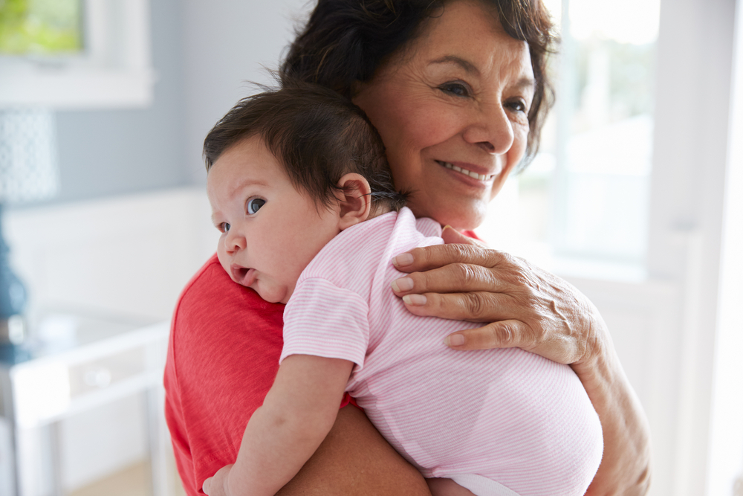
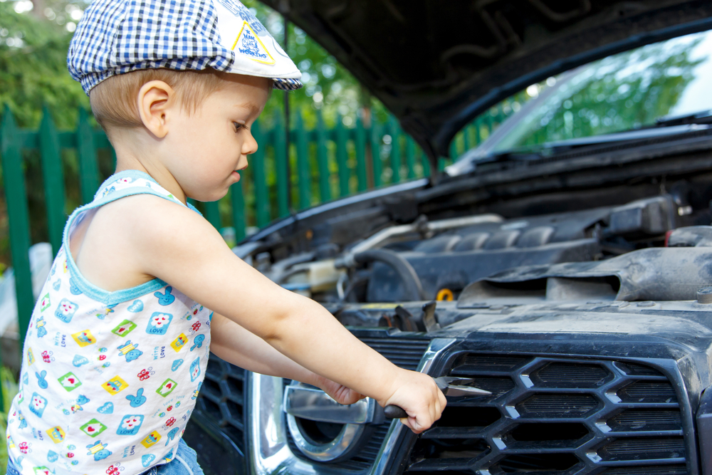
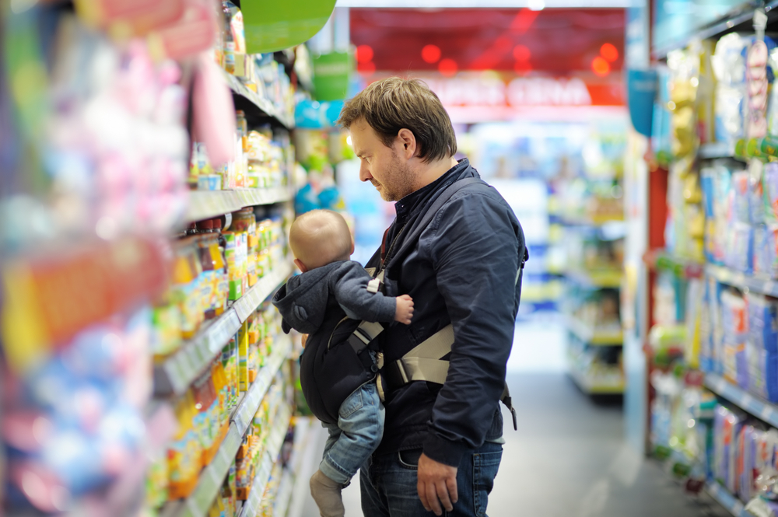
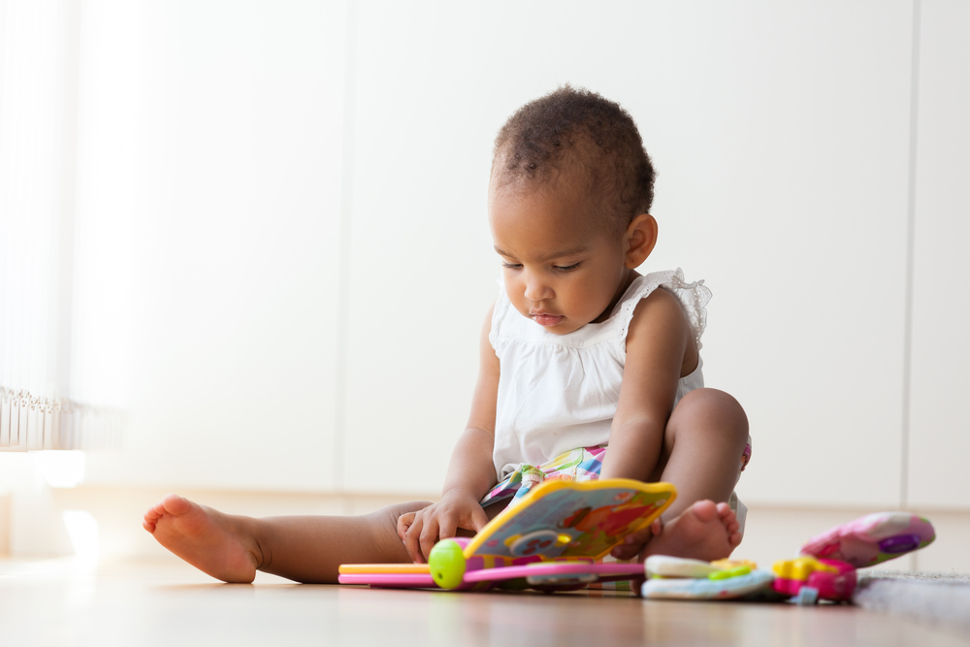
LAS EXPERIENCIAS DIARIAS DESARROLLAN
LAS REDES NEURONALES
Notes:
Explique
Como padre, abuelo o padrastro, determinará los tipos de experiencias diarias e interacciones que desarrollarán las redes neuronales que se convertirán en la base de todo lo que su hijo sabrá, hará y sentirá.
Este es el motivo por el que las experiencias tempranas durante los primeros cinco años de su hijo son tan importantes.
Las experiencias tempranas literalmente forman el cerebro, desarrollando la base de todo lo que aprenderá su hijo.
Las experiencias e interacciones que su hijo tenga con las personas y objetos en su entorno determinarán cuáles conexiones se usan y cuáles no y, por lo tanto, cuáles conexiones se mantendrán y cuáles se eliminarán.
Aunque los genes son responsables de crear las estructuras del cerebro y producir muchas conexiones neuronales, son las experiencias e interacciones específicas del niño que ajustarán estas conexiones y formarán el modo en que se desarrolla el cerebro. Son las experiencias de su hijo las que determinan cuáles de esas conexiones neuronales se fortalecen y transforman en las redes neuronales mencionadas anteriormente.
Ahora, estas son las buenas noticias. No es necesario que salga corriendo a comprar juguetes específicos o hacer cosas específicas para “hacer que su hijo sea más inteligente”.
Muchas de las cosas que ya hace todos los días contribuyen al desarrollo del cerebro de su hijo.
Los científicos descubrieron que las experiencias diarias normales y las interacciones receptivas y amables entre los adultos y niños parecen brindar los tipos exactos de experiencias que necesita el cerebro en desarrollo de un niño.
Cuando le proporciona a su hijo materiales adecuados para la edad para jugar y cuando pasas tiempo con su hijo, jugando, leyendo, cantando, su hijo adquiere los tipos de experiencias necesarios para desarrollar el cerebro y prepararlo para tener éxito en la escuela.
Sin embargo…esto es lo que se pierde en la confusión en las familias ocupadas de la actualidad.

Slide 21
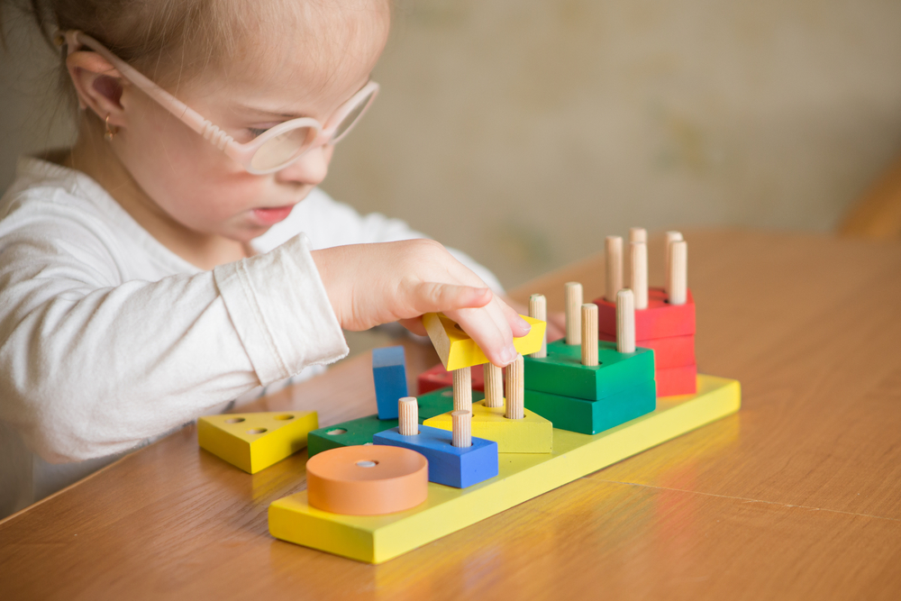
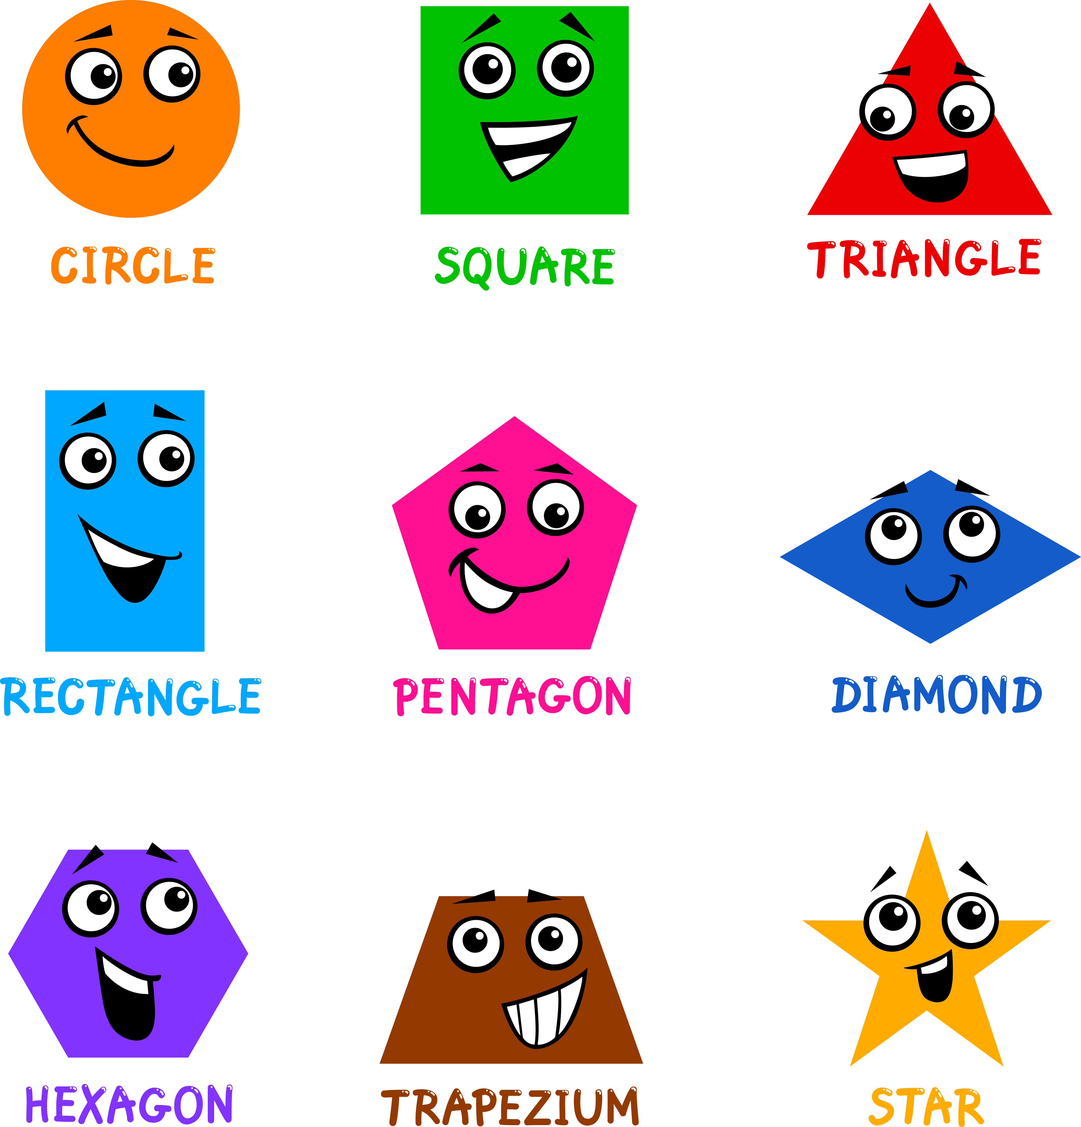
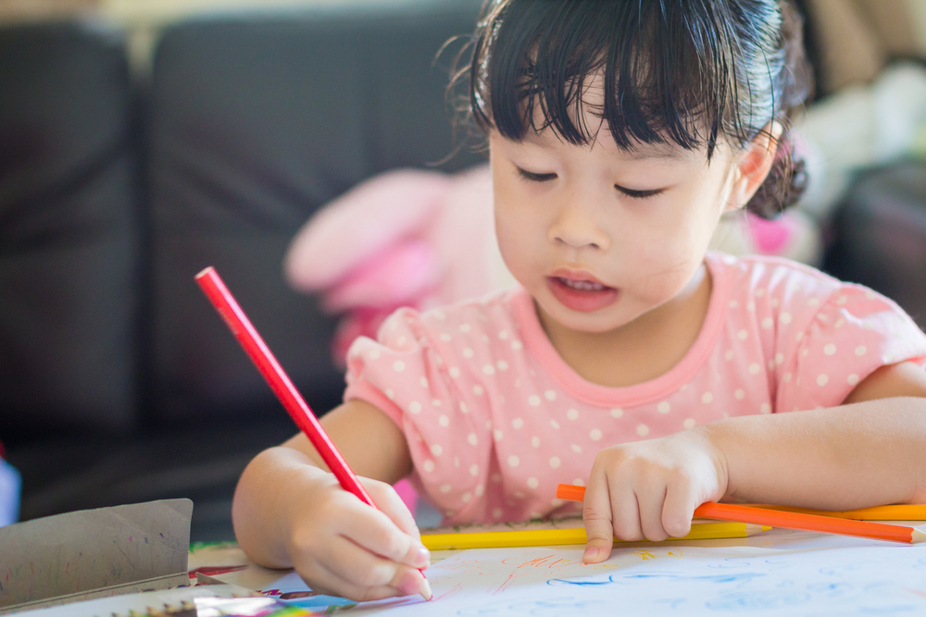
LO MEJOR ES QUE ALGO SE EXPERIMENTE
DE MUCHAS FORMAS
Notes:
Explique
En lo que respecta al aprendizaje, lo mejor es tener muchas redes neuronales que involucran múltiples espacios en el cerebro.
Esto significa que lo mejor es que los niños aprendan y experimenten cosas de muchas formas distintas y muchos sentidos estén involucrados a la vez.
Veamos el ejemplo de aprender sobre las formas.
Cuando un niño tiene la oportunidad de jugar con bloques de distintas formas, leer libros sobre formas, crear arte con distintas formas, jugar con juguetes y rompecabezas cono formas y hablar sobre formas, el cerebro hace muchas conexiones entre neuronas en distintos cuartos del cerebro. Esto facilita al cerebro el acceso a la información acerca de las formas cuando sea necesario.
Por lo tanto, como padre, no necesita usar una hoja de ejercicios o fichas para enseñarle sobre formas a su hijo. Puede aprovechar las experiencias diarias para hablar sobre formas y ayudar a los niños a aprender sobre estas, por ejemplo, hablar sobre cómo los platos son círculos, las cajas de cereales son rectángulos, etc.

Slide 22
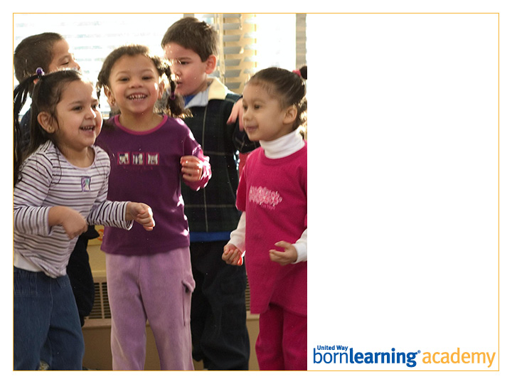
Encuesta
(Post-survey)

Slide 23
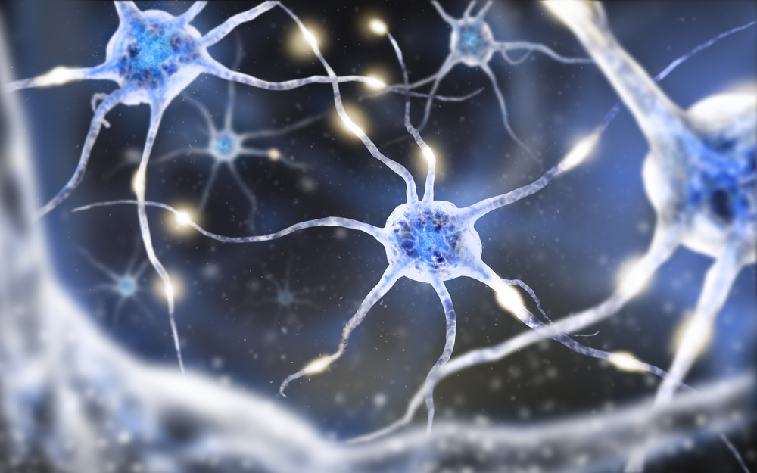
TAREA PARA EL HOGAR
Juegue con su hijo o pruebe con una de las siguientes actividades para desarrollar el cerebro de su hijo.

Slide 24
ACTIVIDADES
¿Flota o se hunde?
Rompecabezas de formas caseros
Búsqueda y clasificación de formas
Volver a contar historias

Slide 25

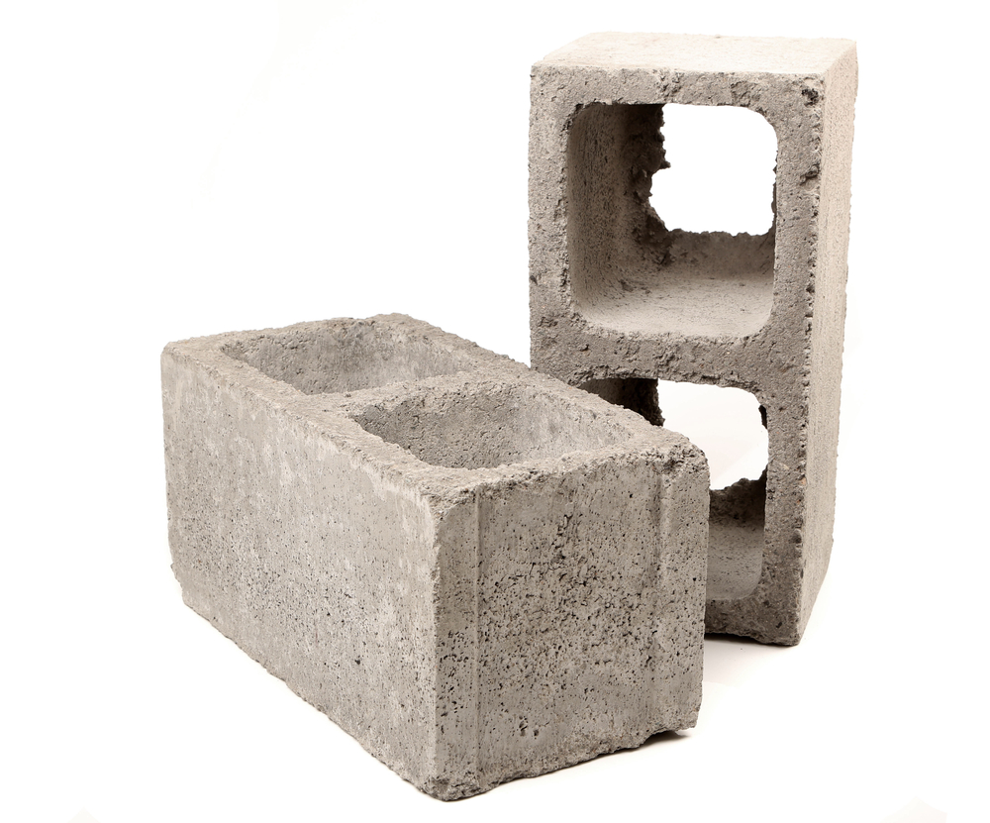


¿FLOTA O SE HUNDE?

Slide 26
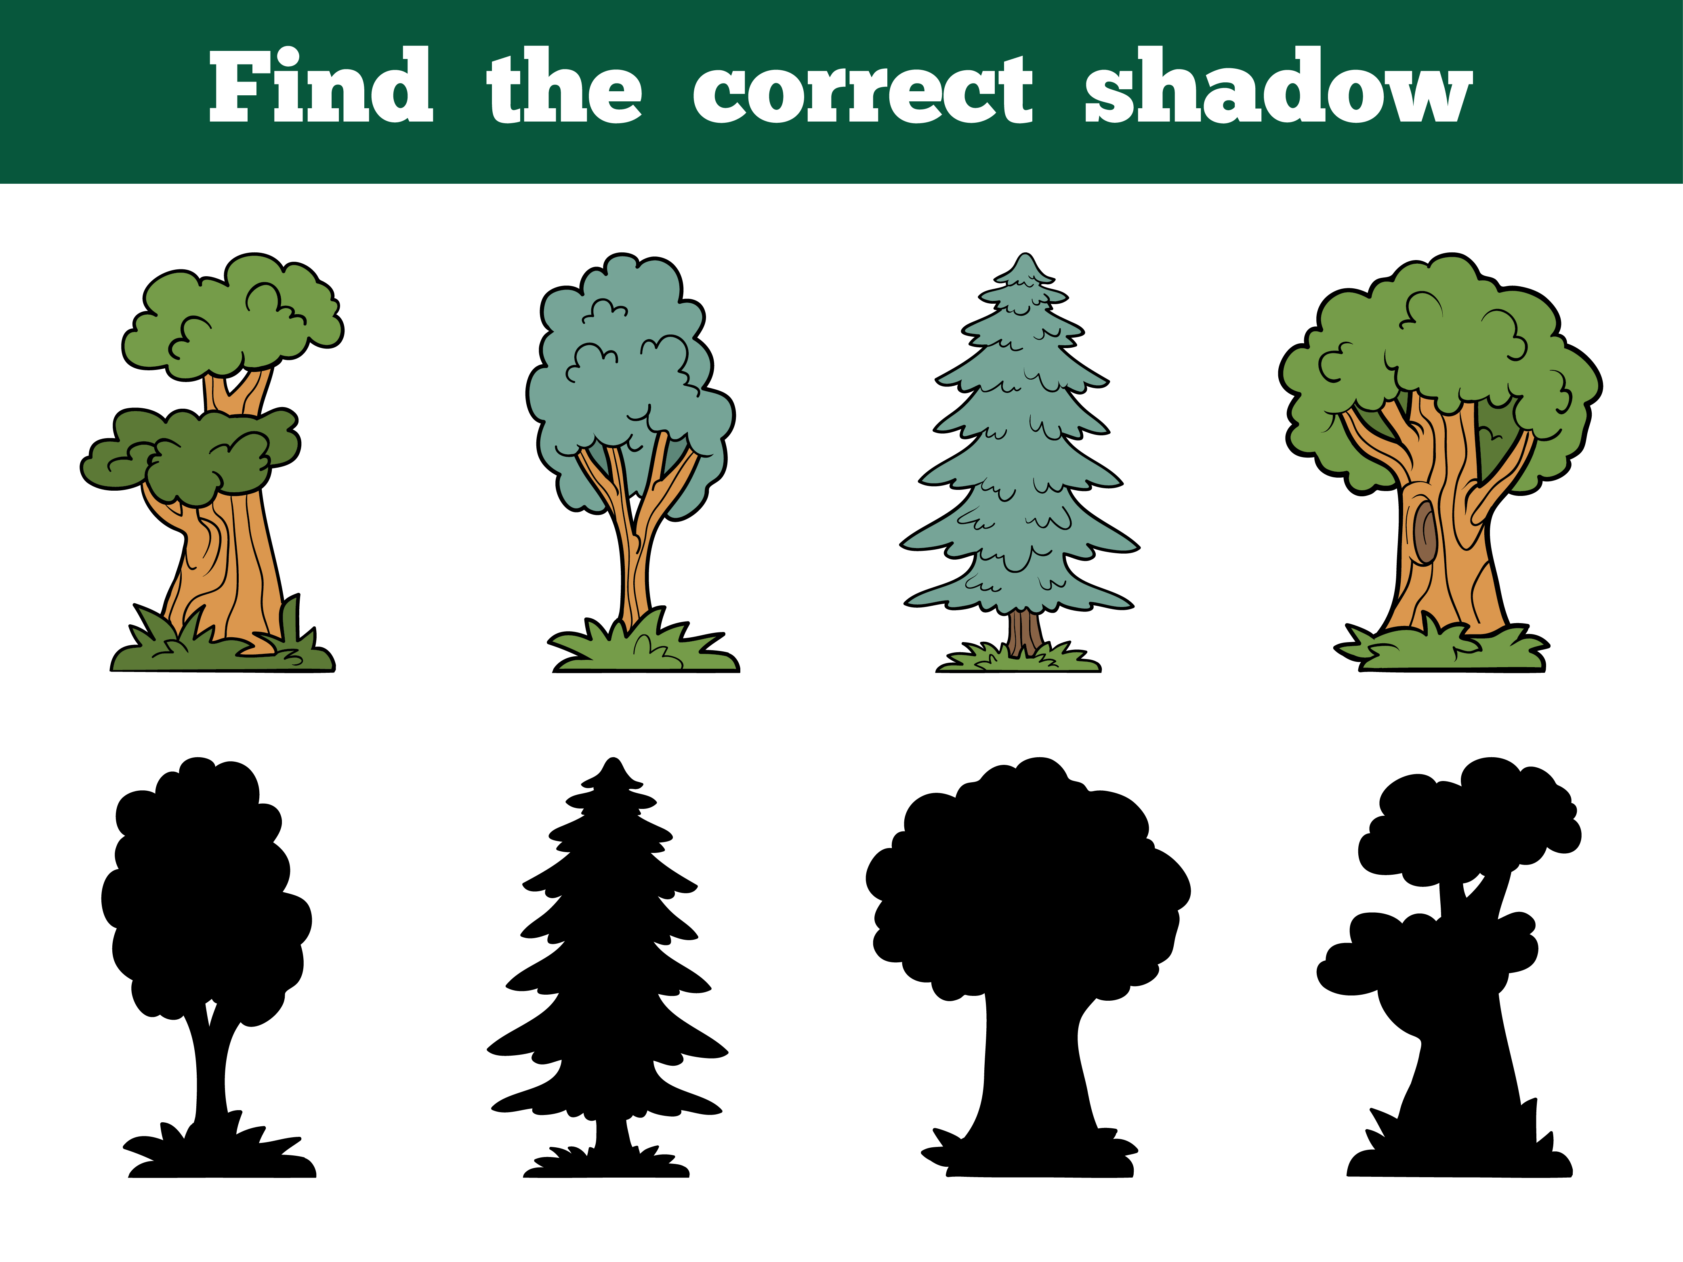
ROMPECABEZAS DE FORMAS CASERAS

Slide 27
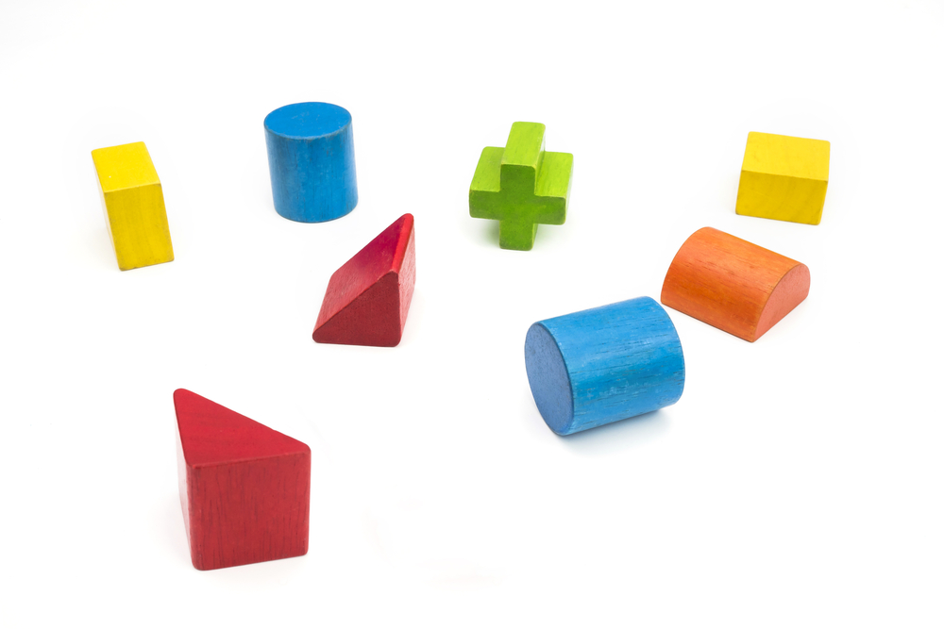
BÚSQUEDA Y CLASIFICACIÓN DE FORMAS

Slide 28

VOLVER A CONTAR HISTORIAS

Slide 29


Slide 30
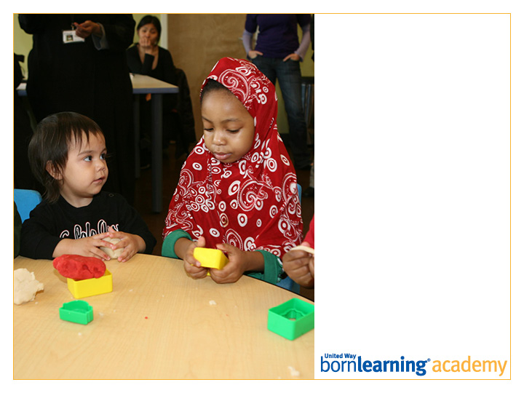
¡Gracias!
Taller 6:
FECHA Y HORA

Slide 31
ENCABEZADO DE SECCIÓN
Estilo de entrada

Slide 32
ENCABEZADO DE SECCIÓN
Estilo de entrada

Slide 33
ENCABEZADO DE SECCIÓN
Estilo de entrada

Slide 34
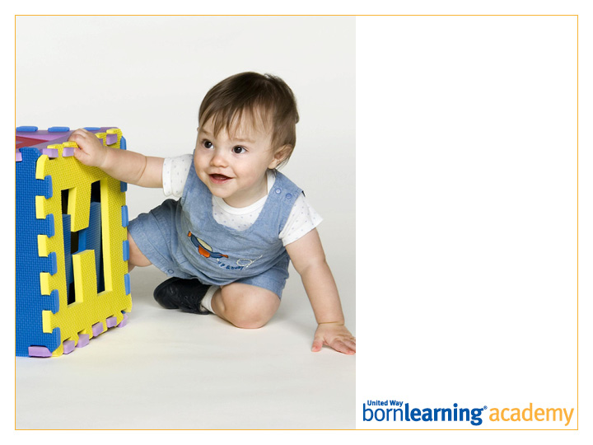
ENCABEZADO DE SECCIÓN
Estilo de entrada

Slide 35
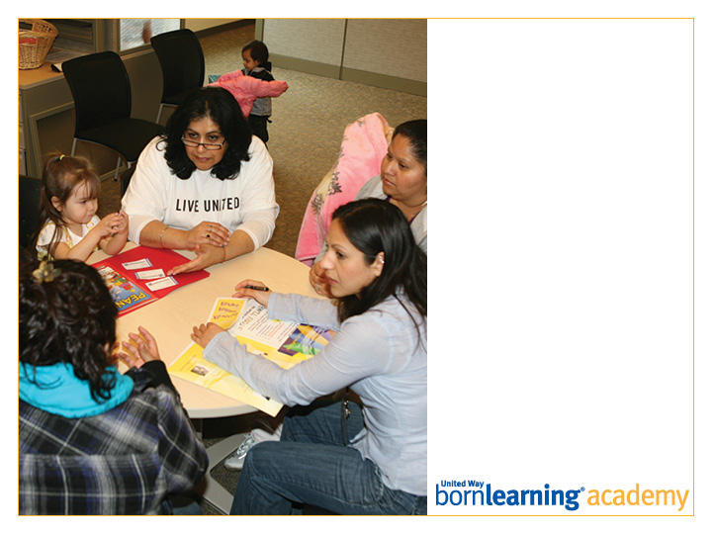
ENCABEZADO DE SECCIÓN
Estilo de entrada

Slide 36
EL TÍTULO DE LA DIAPOSITIVA VA AQUÍ
Estilo de copia de viñeta
Estilo de copia de viñeta
Estilo de copia de viñeta
Estilo de copia de viñeta

Slide 37
Abrir diapositiva de copia/diseño

